Slide 1
Здоровый образ жизни

Slide 2
Вопросы.
1. Как Вы понимаете, что такое здоровый образ жизни (ЗОЖ)?

Slide 3
2. Перечислите основные, по Вашему мнению, компоненты ЗОЖ.

Slide 4
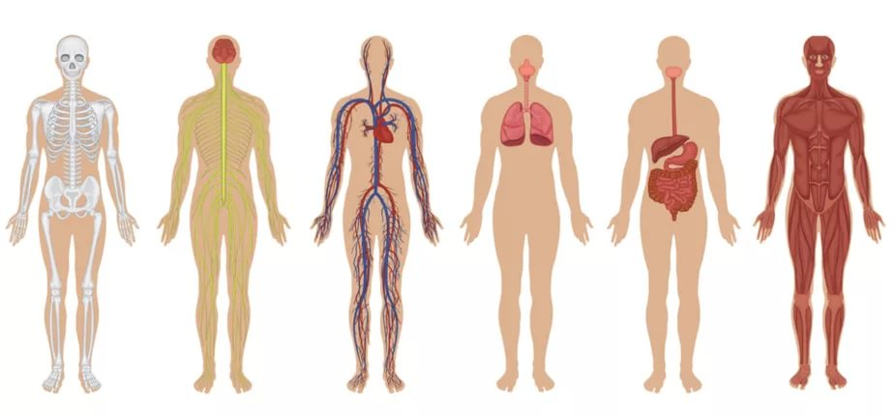
3. Кто стал первым русским нобелевским лауреатом?
Подсказка: этот учёный изучал физиологию.

Slide 5
Кроссворд.
По горизонтали:
Один из методов профилактики вирусных заболеваний.
Состояние организма человека, при котором он обладает высокой работоспособностью.
Наука, изучающая наследственность и изменчивость живых организмов.
Вид отдыха, в котором организм нуждается ежедневно.
Невосприимчивость организма к инфекциям.
Составная часть физической культуры, направленная на развитие физико-психических качеств организма.
Внутриклеточные паразиты, являющиеся возбудителями многих заболеваний.

Slide 6
По вертикали:
4. Состояние психического напряжения человека, возникающее при работе в трудных условиях.
8. Органические соединения, необходимые организму для роста, развития и обеспечения обмена веществ.
9. Пища, удовлетворяющая потребности организма в энергии и необходимых веществах.
10. Установленный распорядок жизни человека.

Slide 7
 |  |  |  |  |  |  |  | 1 |  |  |  |  | 8
 |  |  |  | 2 |  |  | 9
 |  |  | 10
 |  | 3
 |  |  |  |  |  |  |  |  |  |  | 4
 |  |  | 5
 |  |  |  |  |  |  |  |  |  |  | 6
 |  |  |  |  |  |  | 7

Slide 8
Ответы присылайте на электронную почту: Andreirun55@gmail.com

